Slide 1
第五讲 基本程序单元Activity

Slide 2
5.1 Activity概述
在Android应用中提供了四大基本功能，分别是Activity，Service，BroadcastReceiver和ContentProvider。
Activity是Android应用最常见的功能之一，即活动。

Slide 3
在Android中， Activity代表手机或者平板电脑中的一屏，它提供了和用户交互的可视化界面。
在一个Activity中，可以添加很多组件，这些组件负责具体的功能。

Slide 4
在一个Android应用中，可以有多个Activity，这些Activity组成了Activity栈（stack）
当前活动位于栈顶，之前的Activity被压入下面成为非活动Activity，等待是否可能被恢复成活动状态。

Slide 5
Activity的四个重要状态
状态 | 描 述
运行转态 | 当前的Activity，位于Activity栈顶，用户可见，并且可以获得焦点
暂停状态 | 失去焦点的Activity，仍然可见，但是在内存低的情况下，不能被系统killed（杀死）
停止状态 | 该Activity被其他Activity所覆盖，不可见，但仍然保存所有的状态和信息，当内存低的情况下它将会被系统killed（杀死）
销毁状态 | 该Activity结束

Slide 6
Activity的常用方法
方法 | 描 述
OnCreate() | 最常见的方法。 创建Android项目时，会自动创建一个Activity，默认重写了该方法，用于对该Activity执行初始化。
OnStart() | 启动Activity时被调用，也就是当一个Activity变为可见时被调用。
onResume() | 当Activity由暂停转态恢复为活动转态时调用。调用后置于栈顶，该方法总是在OnPause()方法以后执行。
OnPause() | 暂停Activity时调用。
OnRestart() | 重新启动Activity时被调用，总是在OnStart()方法以后执行
OnStop() | 停止Activity时被调用
OnDestroy() | 销毁Activity时被调用

Slide 7
配置Activity
使用Android Studio向导创建Activity后，会自动在AndroidManifest.xml文件中配置该Activity。
如果没有AndroidManifest.xml文件中配置，而又在程序中启动了该Activity，将会抛出异常信息。

Slide 8
启动Activity
当一个Android应用中存在多个Activity时，需要应用startActivity()方法来启动Activity。
Intent intent=new Intent(MainActivity.this,PasswordActivity.class);
startActivity(intent);

Slide 9
startActivity()方法只有一个Intent类的对象作为入口参数，Intent是Android应用里各组件之间的通信方法，
一个Activity通过Intent来表达自己的“意图”，在创建Intent对象时，需要指定想要被启动的Activity。

Slide 10
关闭Activity
在Android中，如果想要关闭当前的Activity，可以使用Activity类提供的finish()方法；
finish()方法使用简单，既没有入口参数，也没有返回值，只需要在Activity的相应事件中调用该方法即可。

Slide 11
如果当前的Activity不是主活动，则在执行finish()方法后，将返回到调用它的Activity；否则，将返回到主屏幕中。

Slide 12
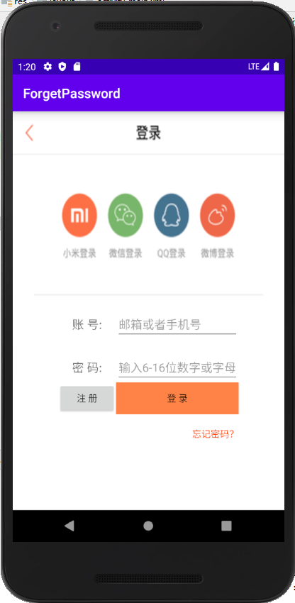
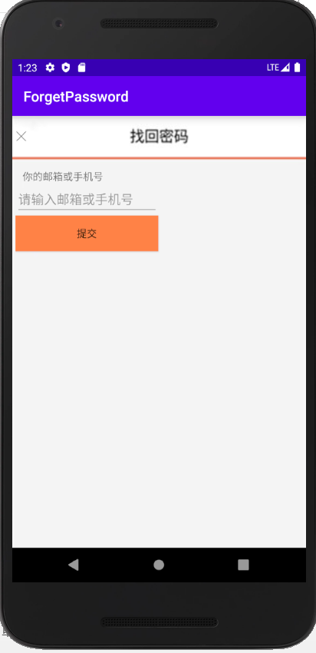
从登录界面跳转到忘记密码界面

Slide 13
单击“忘记密码”，从登录界面跳转到找回密码界面，点击关闭按钮，关闭找回密码界面回到登录界面。

Slide 14
activity_main.xml
<?xml version="1.0" encoding="utf-8"?>
<TableLayout xmlns:android="http://schemas.android.com/apk/res/android"
xmlns:app="http://schemas.android.com/apk/res-auto"
xmlns:tools="http://schemas.android.com/tools"
android:layout_width="match_parent"
android:layout_height="match_parent"
android:background="@drawable/biaoge"
android:stretchColumns="0,3"
tools:context=".MainActivity">

Slide 15
<!--第一行-->
<TableRow
android:layout_width="wrap_content"
android:layout_height="wrap_content"
android:paddingTop="300dp"
>
<TextView />
<TextView
android:layout_width="wrap_content"
android:layout_height="wrap_content"
android:textSize="18sp"
android:text="账 号:"
android:gravity="center_horizontal"
/>
<EditText
android:layout_width="match_parent"
android:layout_height="wrap_content"
android:hint="邮箱或者手机号"
/>
<TextView />
</TableRow>

Slide 16
<!--第二行-->
<TableRow
android:layout_width="wrap_content"
android:layout_height="wrap_content"
android:paddingTop="20dp"
>
<TextView />
<TextView
android:layout_width="wrap_content"
android:layout_height="wrap_content"
android:textSize="18sp"
android:text="密 码:"
android:gravity="center_horizontal"
/>
<EditText
android:layout_width="wrap_content"
android:layout_height="wrap_content"
android:hint="输入6-16位数字或字母"
/>
<TextView />
</TableRow>

Slide 17
<!--第三行-->
<TableRow
android:layout_width="wrap_content"
android:layout_height="wrap_content">
<TextView />
<Button
android:layout_width="wrap_content"
android:layout_height="wrap_content"
android:text="注 册"
/>
<Button
android:layout_width="wrap_content"
android:layout_height="wrap_content"
android:background="#FF8247"
android:text="登 录"/>
<TextView />
</TableRow>

Slide 18
<!--第四行-->
<TableRow
android:layout_width="wrap_content"
android:layout_height="wrap_content"
android:paddingTop="20dp"
>
<TextView />
<TextView />
<TextView
android:id="@+id/wang_mima"
android:text="忘记密码？"
android:textColor="#FF4500"
android:gravity="right"
/>
<TextView />
</TableRow>
</TableLayout>

Slide 19
PasswordActivity.xml
<?xml version="1.0" encoding="utf-8"?>
<LinearLayout
xmlns:android="http://schemas.android.com/apk/res/android"
xmlns:tools="http://schemas.android.com/tools"
android:layout_width="match_parent"
android:layout_height="match_parent"
android:orientation="vertical"
android:background="@drawable/beijing"
android:padding="5dp"
tools:context=".PasswordActivity">
<ImageButton
android:id="@+id/close"
android:layout_width="15dp"
android:layout_height="15dp"
android:src="@drawable/guanbi"
android:background="#0000"
android:layout_marginTop="15dp"
android:scaleType="fitXY"/>

Slide 20
<TextView
android:layout_width="wrap_content"
android:layout_height="wrap_content"
android:layout_marginTop="40dp"
android:layout_marginLeft="10dp"
android:text="你的邮箱或手机号"/>
<EditText
android:layout_width="200dp"
android:layout_height="wrap_content"
android:hint="请输入邮箱或手机号"/>
<Button
android:layout_width="200dp"
android:layout_height="50dp"
android:background="#FF8247"
android:text="提交"/>
</LinearLayout>

Slide 21
package nchu.bme.forgetpassword;
import android.app.Activity;
import android.content.Intent;
import androidx.appcompat.app.AppCompatActivity;
import android.os.Bundle;
import android.view.View;
import android.widget.TextView;
public class MainActivity extends AppCompatActivity {
@Override
protected void onCreate(Bundle savedInstanceState) {
super.onCreate(savedInstanceState);
setContentView(R.layout.activity_main);
TextView password = (TextView) findViewById(R.id.wang_mima);
//获取布局文件中的忘记密码
password.setOnClickListener(new View.OnClickListener() {
//为忘记密码创建单击监听事件
@Override
public void onClick(View v) {
//创建Intent对象
Intent intent = new Intent(MainActivity.this, PasswordActivity.class);
startActivity(intent); //启动Activity
}
});
}
}

Slide 22
package nchu.bme.forgetpassword;
import androidx.appcompat.app.AppCompatActivity;
import android.os.Bundle;
import android.view.View;
import android.widget.ImageButton;
import android.widget.ImageView;
public class PasswordActivity extends AppCompatActivity {
@Override
protected void onCreate(Bundle savedInstanceState) {
super.onCreate(savedInstanceState);
setContentView(R.layout.activity_password);
ImageButton close = (ImageButton) findViewById(R.id.close);
//获取布局文件中的关闭按钮
close.setOnClickListener(new View.OnClickListener() {
//为关闭按钮创建监听事件
@Override
public void onClick(View v) {
finish(); //关闭当前Activity
}
});
}
}

Slide 23
Intent
当在一个Activity中启动另一个Activity时，这是可以通过Intent来实现，因此Intent通常被称为两个Activity 之间的信使。

Slide 24
Bundle
在Android应用中经常会使用多个Activity，而这些Activity之间又需要交换数据，
此时，可以使用Bundle在Activity之间交换数据。

Slide 25
具体方法：
可以将要保存的数据存放在Bundle对象中，然后通过Intent提供的putExatas()方法将要携带的数据保存在Intent中。

Slide 26
Activity（一）
Activity（二）
Intent
Bundle
通过Intent传递数据

Slide 27
Bundle
Bundle用于保存要携带的数据包，这些数据可以是基本数据类型或数组，也可以是对象或者对象数组。

Slide 28
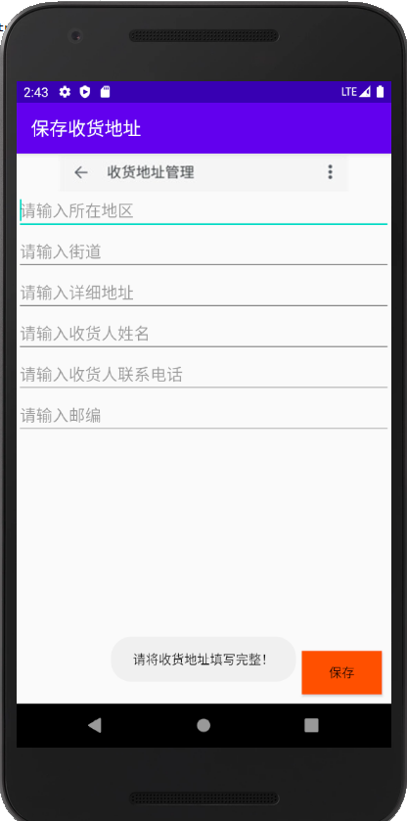
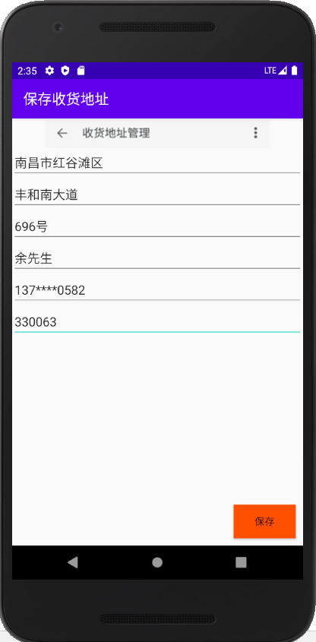
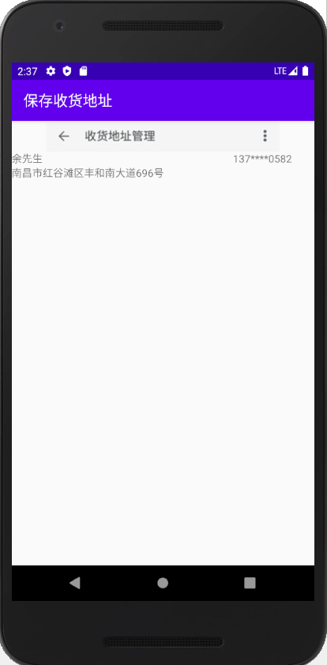
模拟输入收货地址

Slide 29
<?xml version="1.0" encoding="utf-8"?>
<RelativeLayout xmlns:android="http://schemas.android.com/apk/res/android"
xmlns:app="http://schemas.android.com/apk/res-auto"
xmlns:tools="http://schemas.android.com/tools"
android:layout_width="match_parent"
android:layout_height="match_parent"
tools:context=".MainActivity">
<!-- 导航条图片-->
<ImageView
android:layout_width="match_parent"
android:layout_height="wrap_content"
android:src="@drawable/top"/>

Slide 30
<!-- 地区-->
<EditText
android:id="@+id/et_site1"
android:layout_width="match_parent"
android:layout_height="wrap_content"
android:hint="请输入所在地区"
android:paddingTop="50dp"/>
<!-- 街道-->
<EditText
android:id="@+id/et_site2"
android:layout_width="match_parent"
android:layout_height="wrap_content"
android:layout_below="@+id/et_site1"
android:hint="请输入街道"/>
<!-- 详细地址-->
<EditText
android:id="@+id/et_site3"
android:layout_width="match_parent"
android:layout_height="wrap_content"
android:layout_below="@+id/et_site2"
android:hint="请输入详细地址"/>

Slide 31
<!--姓名-->
<EditText
android:id="@+id/et_name"
android:layout_width="match_parent"
android:layout_height="wrap_content"
android:layout_below="@+id/et_site3"
android:hint="请输入收货人姓名"/>
<!--电话-->
<EditText
android:id="@+id/et_phone"
android:layout_width="match_parent"
android:layout_height="wrap_content"
android:layout_below="@+id/et_name"
android:hint="请输入收货人联系电话"/>
<!--邮箱-->
<EditText
android:id="@+id/et_email"
android:layout_width="match_parent"
android:layout_height="wrap_content"
android:layout_below="@+id/et_phone"
android:hint="请输入邮编"/>

Slide 32
<Button
android:id="@+id/btn"
android:layout_width="wrap_content"
android:layout_height="wrap_content"
android:layout_alignParentBottom="true"
android:layout_alignParentEnd="true"
android:layout_alignParentRight="true"
android:layout_marginBottom="10dp"
android:layout_marginEnd="10dp"
android:layout_marginRight="10dp"
android:background="#FF5000"
android:text="保存"
/>
</RelativeLayout>

Slide 33
<?xml version="1.0" encoding="utf-8"?>
<RelativeLayout
xmlns:android="http://schemas.android.com/apk/res/android"
xmlns:tools="http://schemas.android.com/tools"
android:layout_width="match_parent"
android:layout_height="match_parent"
tools:context=".AddressActivity">
<ImageView
android:id="@+id/top"
android:layout_width="match_parent"
android:layout_height="wrap_content"
android:src="@drawable/top"/>
<TextView
android:id="@+id/name"
android:layout_width="wrap_content"
android:layout_height="wrap_content"
android:layout_below="@+id/top" />

Slide 34
<TextView
android:id="@+id/phone"
android:layout_width="wrap_content"
android:layout_height="wrap_content"
android:layout_above="@+id/site"
android:layout_alignParentRight="true"
android:layout_marginRight="30dp"
/>
<TextView
android:id="@+id/site"
android:layout_width="wrap_content"
android:layout_height="wrap_content"
android:layout_below="@+id/name"
/>
</RelativeLayout>

Slide 35
package nchu.bme.saveaddress;
import android.app.Activity;
import android.content.Intent;
import androidx.appcompat.app.AppCompatActivity;
import android.os.Bundle;
import android.view.View;
import android.widget.Button;
import android.widget.EditText;
import android.widget.Toast;
public class MainActivity extends AppCompatActivity {
@Override
protected void onCreate(Bundle savedInstanceState) {
super.onCreate(savedInstanceState);
setContentView(R.layout.activity_main);
Button btn = (Button) findViewById(R.id.btn);
btn.setOnClickListener(new View.OnClickListener() {

Slide 36
@Override
public void onClick(View v) {
String site1 = ((EditText) findViewById(R.id.et_site1)).getText().toString();
String site2 = ((EditText) findViewById(R.id.et_site2)).getText().toString();
String site3 = ((EditText) findViewById(R.id.et_site3)).getText().toString();
String name = ((EditText) findViewById(R.id.et_name)).getText().toString();
String phone = ((EditText) findViewById(R.id.et_phone)).getText().toString();
String email= ((EditText) findViewById(R.id.et_email)).getText().toString();

Slide 37
if (!"".equals(site1) && !"".equals(site2) && !"".equals(site3)&&
!"".equals(name) && !"".equals(phone) &&!"".equals(email) )
{
Intent intent = new Intent(MainActivity.this, AddressActivity.class);
//创建并实例化一个Bundle对象
Bundle bundle = new Bundle();
bundle.putCharSequence("name", name);//保存姓名
bundle.putCharSequence("phone", phone);//保存手机号码
bundle.putCharSequence("site1", site1);//保存所在地区信息
bundle.putCharSequence("site2", site2);//保存所在街道信息
bundle.putCharSequence("site3", site3);//保存详细地址信息
intent.putExtras(bundle);//将Bundle对象添加到Intent对象中
startActivity(intent);//启动Activity
}else {
Toast.makeText(MainActivity.this,
"请将收货地址填写完整！",Toast.LENGTH_SHORT).show();
}
}
});
}
}

Slide 38
package nchu.bme.saveaddress;
import android.app.Activity;
import android.content.Intent;
import androidx.appcompat.app.AppCompatActivity;
import android.os.Bundle;
import android.widget.TextView;
public class AddressActivity extends AppCompatActivity {
@Override
protected void onCreate(Bundle savedInstanceState) {
super.onCreate(savedInstanceState);
setContentView(R.layout.activity_address);
Intent intent = getIntent();//获取Intent对象
Bundle bundle = intent.getExtras();//获取传递的Bundle信息
TextView name = (TextView) findViewById(R.id.name);
name.setText(bundle.getString("name"));
TextView phone = (TextView) findViewById(R.id.phone);
phone.setText(bundle.getString("phone"));
TextView site = (TextView) findViewById(R.id.site);
//获取输入的地址并显示到TextView组件中
site.setText(bundle.getString("site1")
+ bundle.getString("site2") + bundle.get("site3"));
}
}

Slide 39
调用另一个Activity并返回结果
在Android应用开发中，有时需要在一个Activity中调用另一个Activity，
当用户在第二个Activity中完成选择后，程序将自动返回到第一个Activity中，第一个Activity可能需要用户在第二个Activity中的数据。

Slide 40
具体使用：格式一
Intent intent = new Intent();
intent.setClass(MainActivity.this, SecondActivity.class);
startActivityForResult(intent, 0);

Slide 41
具体使用：格式二
Intent intent =
new Intent(MainActivity.this, SecondActivity.class);
startActivityForResult(intent, 0);

Slide 42

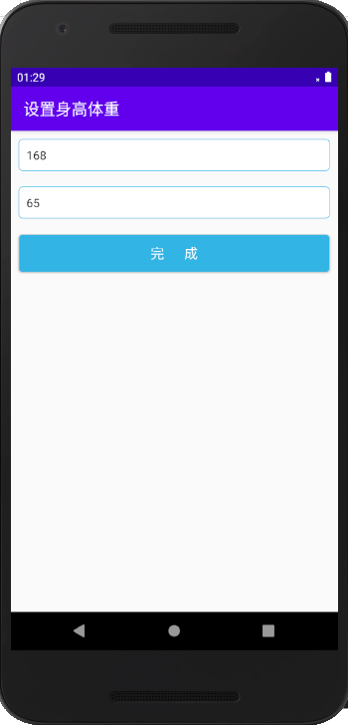
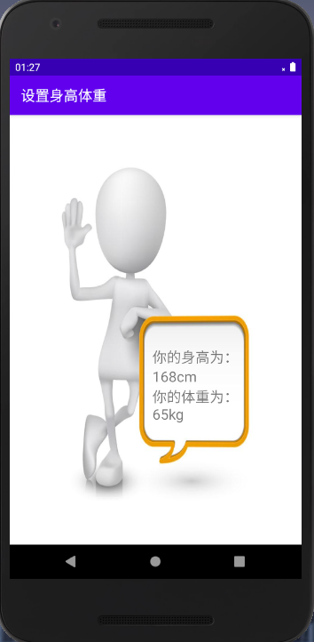
设置身高体重

Slide 43
activity_main.xml
<?xml version="1.0" encoding="utf-8"?>
<RelativeLayout xmlns:android="http://schemas.android.com/apk/res/android"
xmlns:tools="http://schemas.android.com/tools"
android:layout_width="match_parent"
android:layout_height="match_parent"
android:background="@mipmap/bg"
android:id="@+id/rl_layout"
tools:context=".MainActivity">
<TextView
android:id="@+id/tv_show"
android:layout_width="130dp"
android:layout_height="wrap_content"
android:text="你的身高体重是多少？单击屏幕，进行设置。"
android:textSize="20sp"
android:layout_marginRight="80dp"
android:layout_marginBottom="170dp"
android:layout_alignParentBottom="true"
android:layout_alignParentRight="true"
android:layout_alignParentEnd="true" />
</RelativeLayout>

Slide 44
package nchu.bme.setheightweight;
import android.content.Intent;
import androidx.appcompat.app.AppCompatActivity;
import android.os.Bundle;
import android.view.View;
import android.widget.RelativeLayout;
import android.widget.TextView;
public class MainActivity extends AppCompatActivity {
private RelativeLayout rl;
private TextView tv;
@Override
protected void onCreate(Bundle savedInstanceState) {
super.onCreate(savedInstanceState);
setContentView(R.layout.activity_main);
rl = (RelativeLayout) findViewById(R.id.rl_layout);
tv = (TextView) findViewById(R.id.tv_show);
rl.setOnClickListener(new View.OnClickListener() {
@Override
public void onClick(View v) {
Intent intent = new Intent();
intent.setClass(MainActivity.this, SecondActivity.class);
startActivityForResult(intent, 0);
}
});
}
MainActivity.java

Slide 45
@Override
protected void onActivityResult(int requestCode,
int resultCode,Intent data) {
if (data!=null){
String height = data.getStringExtra("height");//回调输入的身高
String weight = data.getStringExtra("weight");//回调输入的体重
tv.setText("你的身高为："+height+"cm" +"\n"+"你的体重为："+weight+"kg");
}
}
}

Slide 46
startActivityForResult( )方法
语法格式：
public void
startActivityForResult(Intent intent, int requestCode);

Slide 47
说明：
该方法以指定的请求码启动Activity；
程序会将新启动的Activity返回的结果，通过重写onActivity()方法来获取；
requestCode参数代表了启动Activity的请求码，该请求码的值由开发者自行设置，用于标志请求来源。

Slide 48
set_layout.xml
<?xml version=“1.0” encoding=“utf-8”?>
<LinearLayout xmlns:android=“http://schemas.android.com/apk/res/android”
android:layout_width=“match_parent”
android:layout_height=“match_parent”
android:orientation=“vertical”>
<EditText
android:id=“@+id/height_et”
android:layout_margin=“10dp”
android:textColorHint=“#cdcdcd” 提示文字颜色
android:textSize="15dp"
android:hint="输入身高/cm"
android:background="@drawable/et_bg"
android:padding="10dp"
android:layout_width="match_parent"
android:layout_height="wrap_content" />

Slide 49
<EditText
android:id="@+id/weight_et"
android:layout_margin="10dp"
android:textColorHint="#cdcdcd"
android:textSize="15dp"
android:hint="输入体重/kg"
android:background="@drawable/et_bg"
android:padding="10dp"
android:layout_width="match_parent"
android:layout_height="wrap_content" />
<Button
android:id="@+id/ok_btn"
android:textSize="17sp"
android:text="完 成"
android:textColor="@android:color/white"
android:layout_margin="10dp"
android:background="@drawable/btn_bg"
android:layout_width="match_parent"
android:layout_height="wrap_content" />
</LinearLayout>

Slide 50
SecondActivity.java
package nchu.bme.setheightweight;
import android.content.Intent;
import android.os.Bundle;
import androidx.appcompat.app.AppCompatActivity;
import android.view.View;
import android.widget.Button;
import android.widget.EditText;
public class SecondActivity extends AppCompatActivity {
private EditText etHeight, etWeight;
private Button okBtn;

Slide 51
@Override
protected void onCreate( Bundle savedInstanceState) {
super.onCreate(savedInstanceState);
setContentView(R.layout.activity_second);
init();
}
private void init() {
etHeight = (EditText) findViewById(R.id.height_et);
etWeight = (EditText) findViewById(R.id.weight_et);
okBtn = (Button) findViewById(R.id.ok_btn);
okBtn.setOnClickListener(new View.OnClickListener() {
@Override
public void onClick(View v) {
Intent mIntent = new Intent();
mIntent.putExtra("height", etHeight.getText().toString().trim());
mIntent.putExtra("weight", etWeight.getText().toString().trim());
SecondActivity.this.setResult(0, mIntent);
SecondActivity.this.finish(); //关闭当前界面
}
});
}
}

Slide 52
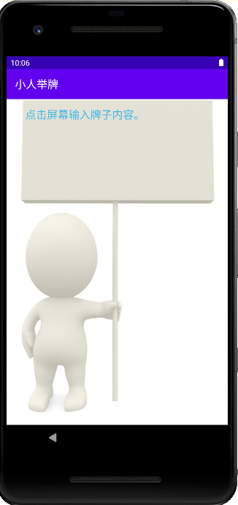
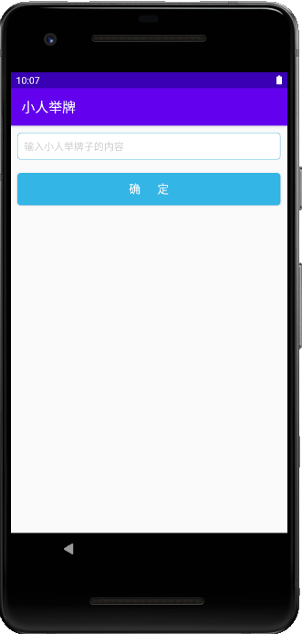
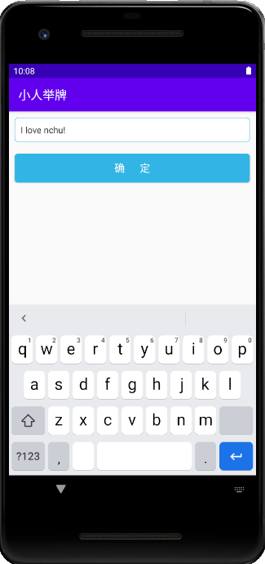
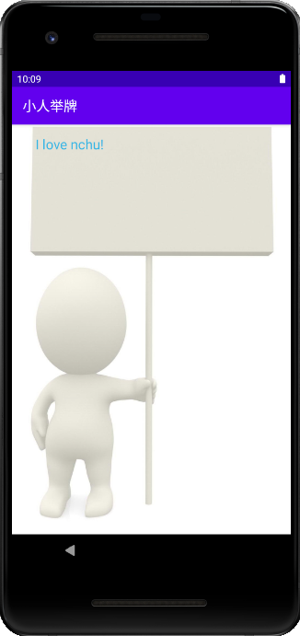
实验五：小人举牌
实验内容：运行程序，界面如图1所示，点击屏幕，弹出图2所示界面，在编辑框中输入内容并按确定按钮，则输入的内容会在小人举的牌子上显示出来。
图1
图2

Slide 53
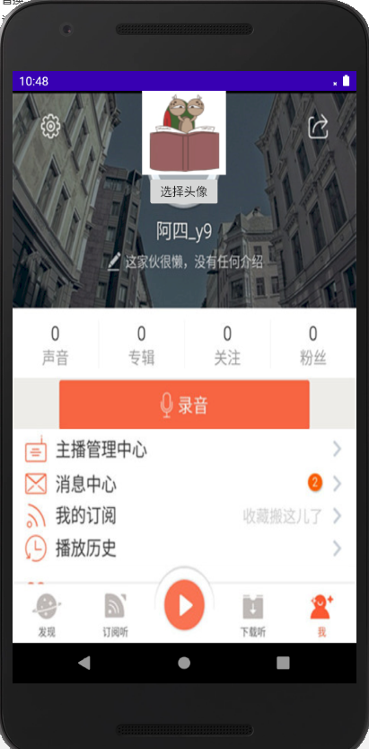
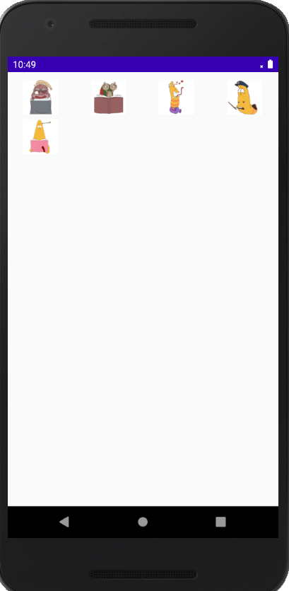
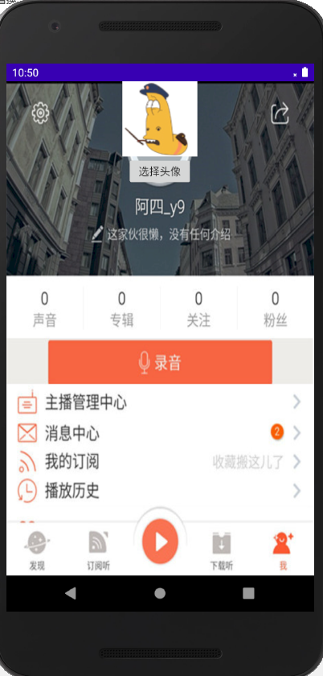
实现选择头像功能

Slide 54
<?xml version="1.0" encoding="utf-8"?>
<LinearLayout
xmlns:android="http://schemas.android.com/apk/res/android"
xmlns:tools="http://schemas.android.com/tools"
android:layout_width="match_parent"
android:layout_height="match_parent"
android:background="@drawable/beijing"
android:orientation="vertical"
tools:context=".MainActivity">
<ImageView
android:id="@+id/imageView"
android:layout_width="100dp"
android:layout_height="100dp"
android:layout_gravity="center_horizontal"
android:src="@drawable/touxiang"/>
<Button
android:id="@+id/btn"
android:layout_width="wrap_content"
android:layout_height="40dp"
android:layout_gravity="center_horizontal"
android:text="选择头像"/>
</LinearLayout>
activity_main.xml

Slide 55
package nchu.bme.changicon;
import android.app.Activity;
import android.content.Intent;
import android.os.Bundle;
import android.view.View;
import android.widget.Button;
import android.widget.ImageView;
public class MainActivity extends Activity {
@Override
protected void onCreate(Bundle savedInstanceState) {
super.onCreate(savedInstanceState);
setContentView(R.layout.activity_main);
Button button= (Button) findViewById(R.id.btn);
button.setOnClickListener(new View.OnClickListener() {
@Override
public void onClick(View v) {
//创建Intent对象
Intent intent=new Intent(MainActivity.this,HeadActivity.class);
startActivityForResult(intent, 0x11);
}
});
}

Slide 56
@Override
protected void onActivityResult(int requestCode,
int resultCode, Intent data) {
super.onActivityResult(requestCode, resultCode, data);
if(requestCode==0x11 && resultCode==0x11){
Bundle bundle=data.getExtras();//获取传递的数据包
int imageId=bundle.getInt("imageId");
ImageView iv=(ImageView)findViewById(R.id.imageView);
iv.setImageResource(imageId); //显示选择的头像
}
}
}

Slide 57
activity_head.xml
<?xml version="1.0" encoding="utf-8"?>
<RelativeLayout
xmlns:android="http://schemas.android.com/apk/res/android"
xmlns:tools="http://schemas.android.com/tools"
android:layout_width="match_parent"
android:layout_height="match_parent"
tools:context=".HeadActivity">
<GridView
android:id="@+id/gridView"
android:layout_width="match_parent"
android:layout_height="match_parent"
android:layout_marginTop="10dp"
android:horizontalSpacing="3dp"
android:verticalSpacing="3dp"
android:numColumns="4">
</GridView>
</RelativeLayout>

Slide 58
package nchu.bme.changicon;
import android.app.Activity;
import android.content.Intent;
import android.os.Bundle;
import android.view.View;
import android.view.ViewGroup;
import android.widget.AdapterView;
import android.widget.BaseAdapter;
import android.widget.GridView;
import android.widget.ImageView;
public class HeadActivity extends Activity {
public int[] imageId = new int[]{R.drawable.touxiang1,
R.drawable.touxiang2,R.drawable.touxiang3,
R.drawable.touxiang4, R.drawable.touxiang5
}; // 定义并初始化保存头像id的数组

Slide 59
@Override
protected void onCreate(Bundle savedInstanceState) {
super.onCreate(savedInstanceState);
setContentView(R.layout.activity_head);
GridView gridview = (GridView) findViewById(R.id.gridView)
BaseAdapter adapter=new BaseAdapter() {
@Override
public View getView(int position,View convertView,ViewGroup parent){
ImageView imageview; //声明ImageView的对象
if(convertView==null){
imageview=new ImageView(HeadActivity.this);
//实例化ImageView的对象
imageview.setAdjustViewBounds(true);
imageview.setMaxWidth(158);
imageview.setMaxHeight(150);
imageview.setPadding(5, 5, 5, 5); //设置ImageView的内边距
}else{
imageview=(ImageView)convertView;
}
imageview.setImageResource(imageId[position]);
//为ImageView设置要显示的图片
return imageview; //返回ImageView
}

Slide 60
@Override
public long getItemId(int position) {
return position;
}
/*
* 功能：获得当前选项
*/
@Override
public Object getItem(int position) {
return position;
}
/*
* 获得数量
*/
@Override
public int getCount() {
return imageId.length;
}
};

Slide 61
gridview.setAdapter(adapter); // 将适配器与GridView关联
gridview.setOnItemClickListener(new AdapterView.OnItemClickListener() {
@Override
public void onItemClick(AdapterView<?>parent,View view,int position,long id){
Intent intent = getIntent(); //获取Intent对象
Bundle bundle = new Bundle(); //实例化要传递的数据包
bundle.putInt("imageId", imageId[position]);// 显示选中的图片
intent.putExtras(bundle); //将数据包保存到intent中
setResult(0x11, intent); //设置返回的结果码，并返回调用该Activity的Activity
finish(); //关闭当前Activity
}
});
}
}

Slide 62
Fragment
Fragment是Android3.0新增的概念，意为“碎片”，它与Activity十分相似，用来在一个Activity中描述一些行为或多个用户界面。
使用Fragment可以在一个单独的Activity中建立多个UI面板。

Slide 63
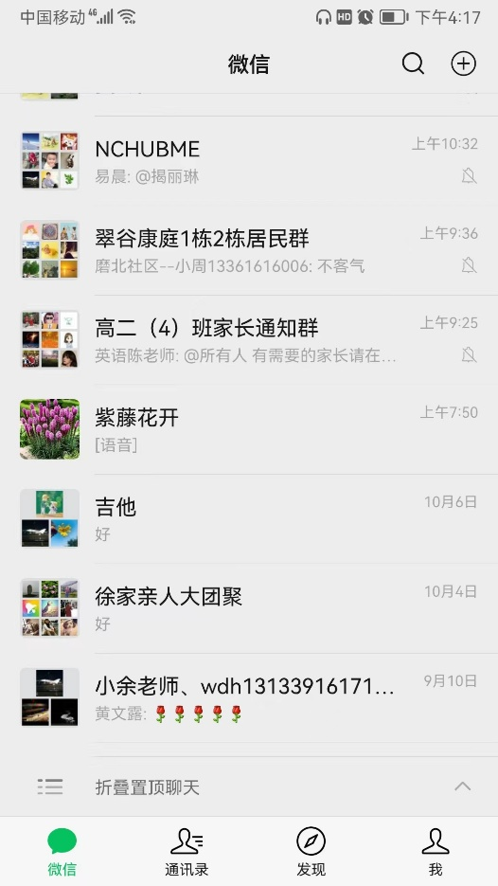
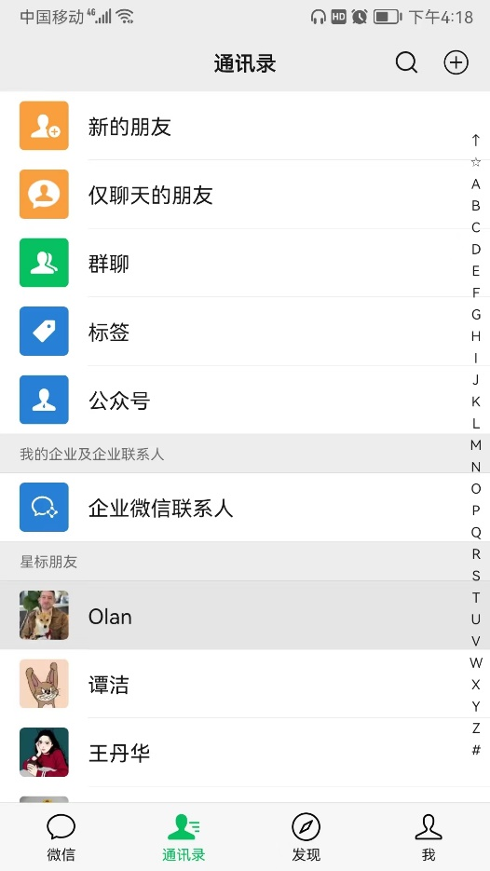
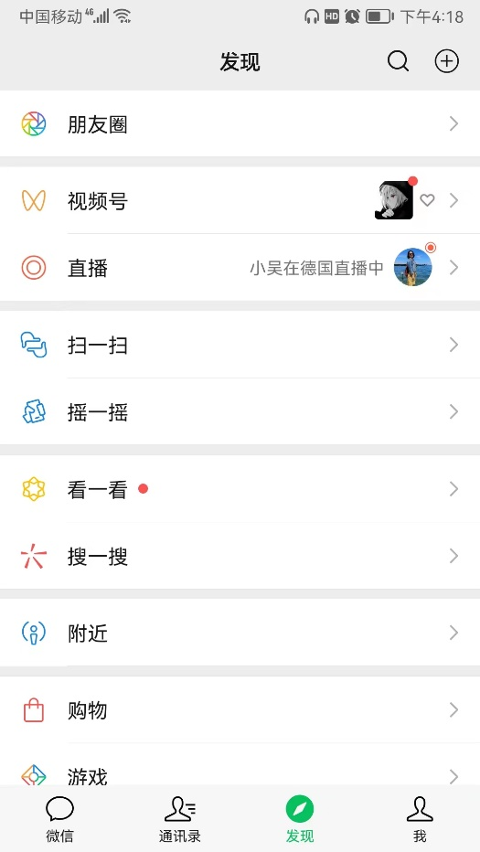
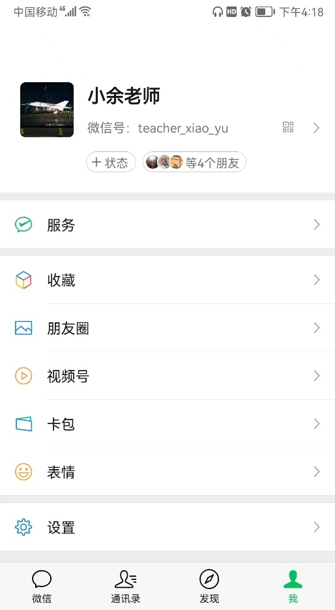

Slide 64
微信主界面就相当于一个Activity，在这个Activity中包含“微信”“通讯录”“发现”“我”这四个功能界面，每个功能界面就是一个Fragment，它们之间可以自由切换。

Slide 65
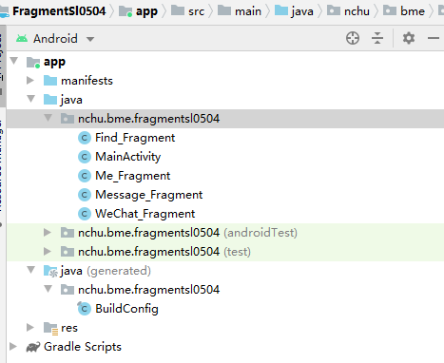

Slide 66
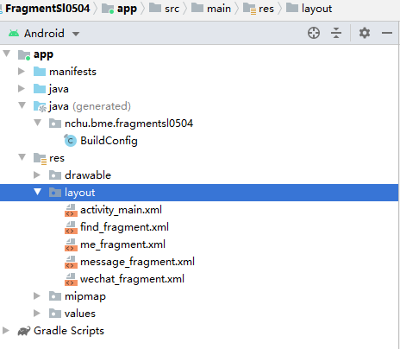

Slide 67
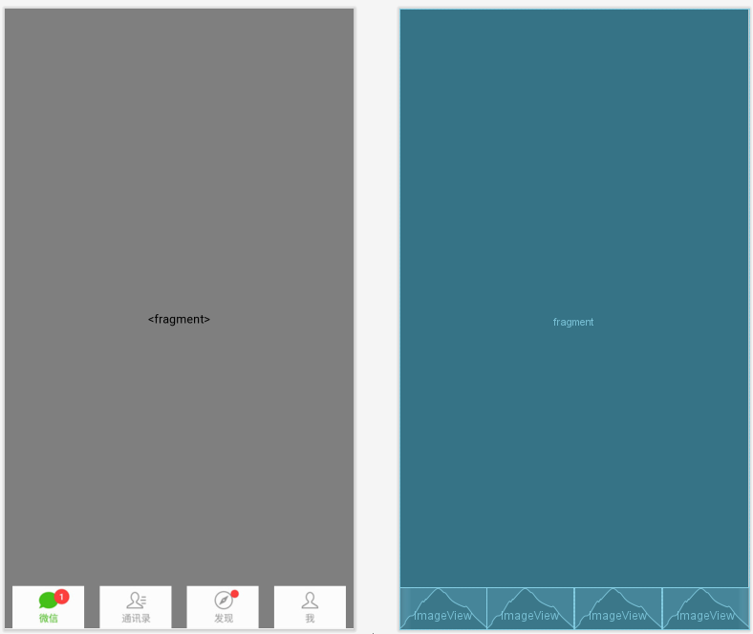

Slide 68
activity_main.xml
<?xml version="1.0" encoding="utf-8"?>
<RelativeLayout xmlns:android="http://schemas.android.com/apk/res/android"
xmlns:tools="http://schemas.android.com/tools"
android:layout_width="match_parent"
android:layout_height="match_parent"
tools:context=".MainActivity">
<!--Fragment组件-->
<fragment
android:id="@+id/fragment"
android:name="nchu.bme.fragmentsl0504.WeChat_Fragment"
android:layout_width="match_parent"
android:layout_height="match_parent" />

Slide 69
<LinearLayout
android:layout_width="match_parent"
android:layout_height="50dp"
android:layout_alignParentBottom="true"
android:orientation="horizontal">
<!--微信图标-->
<ImageView
android:id="@+id/image1"
android:layout_width="0dp"
android:layout_height="50dp"
android:layout_weight="1"
android:src="@drawable/bottom_1" />
<!--通讯录图标-->
<ImageView
android:id="@+id/image2"
android:layout_width="0dp"
android:layout_height="50dp"
android:layout_weight="1"
android:src="@drawable/bottom_2" />

Slide 70
<!--发现图标-->
<ImageView
android:id="@+id/image3"
android:layout_width="0dp"
android:layout_height="50dp"
android:layout_weight="1"
android:src="@drawable/bottom_3" />
<!--我图标-->
<ImageView
android:id="@+id/image4"
android:layout_width="0dp"
android:layout_height="50dp"
android:layout_weight="1"
android:src="@drawable/bottom_4" />
</LinearLayout>
</RelativeLayout>

Slide 71
package nchu.bme.fragmentsl0504;
import android.app.Activity;
import android.app.Fragment;
import android.app.FragmentManager;
import android.app.FragmentTransaction;
import android.os.Bundle;
import android.view.View;
import android.widget.ImageView;

Slide 72
public class MainActivity extends Activity {
@Override
protected void onCreate(Bundle savedInstanceState) {
super.onCreate(savedInstanceState);
setContentView(R.layout.activity_main);
ImageView imageView1 = (ImageView) findViewById(R.id.image1);
ImageView imageView2 = (ImageView) findViewById(R.id.image2);
ImageView imageView3 = (ImageView) findViewById(R.id.image3);
ImageView imageView4 = (ImageView) findViewById(R.id.image4);
imageView1.setOnClickListener(l);
imageView2.setOnClickListener(l);
imageView3.setOnClickListener(l);
imageView4.setOnClickListener(l);
}

Slide 73
View.OnClickListener l = new View.OnClickListener() {
@Override
public void onClick(View v) {
FragmentManager fm = getFragmentManager(); // 获取Fragment
FragmentTransaction ft = fm.beginTransaction(); // 开启一个事务
Fragment f = null; //为Fragment初始化
switch (v.getId()) { //通过获取点击的id判断点击了哪个张图片
case R.id.image1:
f = new WeChat_Fragment(); //创建第一个Fragment
break;
case R.id.image2:
f = new Message_Fragment();//创建第二个Fragment
break;
case R.id.image3:
f = new Find_Fragment();//创建第三个Fragment
break;
case R.id.image4:
f = new Me_Fragment();//创建第四个Fragment
break;
default:
break;
}
ft.replace(R.id.fragment, f); //替换Fragment
ft.commit(); //提交事务
}
};
}

Slide 74
wechat_fragment.xml
<?xml version="1.0" encoding="utf-8"?>
<RelativeLayout
xmlns:android="http://schemas.android.com/apk/res/android"
android:layout_width="match_parent"
android:layout_height="match_parent">
<ImageView
android:layout_width="match_parent"
android:layout_height="match_parent"
android:src="@drawable/weixin"
android:scaleType="fitXY"/>
</RelativeLayout>

Slide 75
package nchu.bme.fragmentsl0504;
import android.app.Fragment;
import android.os.Bundle;
import android.view.LayoutInflater;
import android.view.View;
import android.view.ViewGroup;
public class WeChat_Fragment extends Fragment {
@Override
public View onCreateView(LayoutInflater inflater,
ViewGroup container, Bundle savedInstanceState) {
View view=inflater.inflate(R.layout.wechat_fragment,null);
return view;
}
}
//通过使用inflater.inflate()方法，可以从XML文件创建view。

Slide 76
message_fragment.xml
<?xml version="1.0" encoding="utf-8"?>
<RelativeLayout
xmlns:android="http://schemas.android.com/apk/res/android"
android:layout_width="match_parent"
android:layout_height="match_parent">
<ImageView
android:layout_width="match_parent"
android:layout_height="match_parent"
android:src="@drawable/tongxun"
android:scaleType="fitXY"/>
</RelativeLayout>

Slide 77
package nchu.bme.fragmentsl0504;
import android.app.Fragment;
import android.os.Bundle;
import android.view.LayoutInflater;
import android.view.View;
import android.view.ViewGroup;
public class Message_Fragment extends Fragment {
@Override
public View onCreateView(LayoutInflater inflater,
ViewGroup container, Bundle savedInstanceState) {
View view=inflater.inflate(R.layout.message_fragment,null);
return view;
}
}

Slide 78
find_fragment.xml
<?xml version="1.0" encoding="utf-8"?>
<RelativeLayout
xmlns:android="http://schemas.android.com/apk/res/android"
android:layout_width="match_parent"
android:layout_height="match_parent">
<ImageView
android:layout_width="match_parent"
android:layout_height="match_parent"
android:src="@drawable/faxian"
android:scaleType="fitXY"/>
</RelativeLayout>

Slide 79
Find_Fragment.java
package nchu.bme.fragmentsl0504;
import android.app.Fragment;
import android.os.Bundle;
import android.view.LayoutInflater;
import android.view.View;
import android.view.ViewGroup;
public class Find_Fragment extends Fragment {
@Override
public View onCreateView(LayoutInflater inflater,
ViewGroup container, Bundle savedInstanceState) {
View view=inflater.inflate(R.layout.find_fragment,null);
return view;
}
}

Slide 80
me_fragment.xml
<?xml version="1.0" encoding="utf-8"?>
<RelativeLayout
xmlns:android="http://schemas.android.com/apk/res/android"
android:layout_width="match_parent"
android:layout_height="match_parent">
<ImageView
android:layout_width="match_parent"
android:layout_height="match_parent"
android:src="@drawable/wo"
android:scaleType="fitXY"/>
</RelativeLayout>

Slide 81
Me_Fragment.java
package nchu.bme.fragmentsl0504;
import android.app.Fragment;
import android.os.Bundle;
import android.view.LayoutInflater;
import android.view.View;
import android.view.ViewGroup;
public class Me_Fragment extends Fragment {
@Override
public View onCreateView(LayoutInflater inflater,
ViewGroup container, Bundle savedInstanceState) {
View view=inflater.inflate(R.layout.me_fragment,null);
return view;
}
}

Slide 82
Activity中onCreate方法的参数及用途
Activity中有一个名称叫onCreate的方法。
该方法是在Activity创建时被系统调用，是一个Activity生命周期的开始。
可是有一点容易被忽视，就是onCreate方法的参数saveInsanceState。因为在一般的程序开发中，很少用到这个参数。

Slide 83
onCreate方法的完整定义如下:
public void onCreate(Bundle saveInsanceState){
super.onCreate(saveInsanceState);
}

Slide 84
onCreate方法的参数是一个Bundle类型的参数；
Bundle类型的数据与Map类型的数据相似，都是以key-value的形式存储数据的；
saveInsanceState是用来保存Activity的状态的。

Slide 85
onsaveInsanceState方法是用来保存Activity的状态的。
当一个Activity在生命周期结束前，会调用该方法保存状态。这个方法有一个参数名称与onCreate方法参数名称相同。如下所示：
public void onSaveInsanceState(Bundle saveInsanceState){
super.onSaveInsanceState(saveInsanceState);
}

Slide 86
在实际应用中，当一个Activity结束前，如果需要保存状态，就在onsaveInsanceState中，将状态数据以key-value的形式放入到saveInsanceState中。
这样，当一个Activity被创建时，就能从onCreate的参数saveInsanceState中获得状态数据。
状态这个参数在实现应用中有很大的用途，比如：一个游戏在退出前，保存一下当前游戏运行的状态，当下次开启时能接着上次的继续玩下去。

